Slide 1



AWS WORKSHOP
Serverless Email Sending with SES
By: Nguyễn Quốc Cường - 2180607345

Slide 2

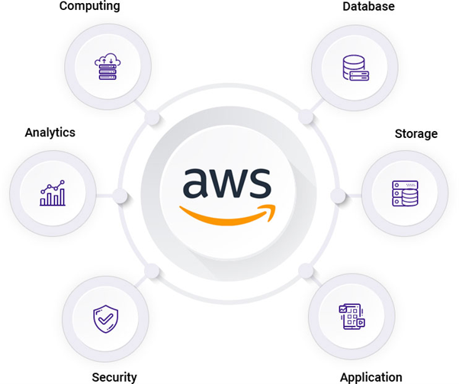
Mục lục
Tóm tắt dự án
03
Tính năng và lợi ích
04
Đầu tư và Lợi tích
05
Vấn đề thực tế
06
Thách thức & Tác động
07
Sơ đồ kiến trúc tổng quan
08
Các dịch vụ AWS sử dụng
09
Bảo mật và khả năng mở rộng
10
Các giai đoạn triển khai
11
Chiến lược testing & triển khai
12
Demo Frontend Integration
13
Ước tính chi phí & ROI
14
Rủi ro & Giải pháp
15
Kết quả kì vọng & Giá trị
16

Slide 3

Tóm tắt dự án
Mục tiêu: Xây dựng API gửi email thông báo tự động bằng AWS.
Giải pháp: Frontend ➔ API Gateway ➔ Lambda ➔ SES ➔ Hộp thư người nhận.
Lợi ích cho doanh nghiệp:
Giảm chi phí vận hành
Không cần quản lý server
Khả năng mở rộng và độ tin cậy cao

Slide 4

Tính năng & Lợi ích
✔️ API REST gửi email
Cho phép hệ thống frontend hoặc ứng dụng bên ngoài gọi API để gửi email mà không cần SMTP server riêng.
✔️ Tích hợp frontend demo đơn giản
Cung cấp file web.html với form nhập email, subject, message ➔ test trực tiếp API Gateway ➔ Lambda ➔ SES.
✔️ Monitoring & Logging bằng CloudWatch
Ghi lại log hoạt động của Lambda Function giúp dễ dàng debug, kiểm tra event input/output và theo dõi lỗi.
✔️ Thiết lập Alarm giám sát lỗi
Kịp thời nhận biết khi function bị lỗi hoặc gửi email thất bại, đảm bảo tính ổn định của hệ thống.
✔️ Chi phí thấp (~5 USD/tháng)
So với chi phí SMTP server riêng hoặc dịch vụ như SendGrid, giải pháp này tiết kiệm hơn rất nhiều.
✔️ Tự động mở rộng, không cần hạ tầng phức tạp
Với kiến trúc serverless, Lambda và SES tự động scale theo lượng request mà không cần cấu hình EC2 hay server vật lý.

Slide 5


ĐẦU TƯ & LỢI TỨC (ROI)
Thời gian phát triển: ~2 tuần
Chi phí hàng tháng: ~5 USD
ROI:
Tiết kiệm so với SMTP server (~15-30 USD/tháng)
Triển khai nhanh chóng
Dễ bảo trì, dễ mở rộng

Slide 6

Vấn đề thực tế
Hiện trạng của doanh nghiệp:
Khó khăn phổ biến hiện nay:
Yêu cầu thực tế:
Nhiều doanh nghiệp đang sử dụng SMTP server riêng trên EC2 ➔ Tốn chi phí duy trì server 24/7, cấu hình phức tạp.
Các dịch vụ bên thứ ba như SendGrid, Mailgun tính phí khá cao khi khối lượng email tăng.
Giải pháp gửi email phải ổn định, nhanh chóng, chi phí thấp, dễ tích hợp với frontend hoặc backend hiện có.
Mỗi ngày, các hệ thống website thương mại điện tử, ứng dụng mobile cần gửi số lượng lớn email: xác nhận đơn hàng, gửi OTP đăng nhập, thông báo khuyến mãi.
Nhận định:
Nếu không có giải pháp phù hợp, doanh nghiệp sẽ gặp khó khăn trong việc duy trì trải nghiệm khách hàng tốt, dễ bị bỏ lỡ đơn hàng hoặc giảm tỷ lệ chuyển đổi.

Slide 7
Thách thức & Tác động
Các thách thức chính:
Tác động tiêu cực:
Khó đảm bảo tỷ lệ gửi email thành công (deliverability) cao nếu IP SMTP bị blacklist.
Khó scale khi có chiến dịch marketing cần gửi hàng chục nghìn email trong thời gian ngắn.
Đội ngũ kỹ thuật tốn thời gian bảo trì, monitor server, xử lý bounce email, spam report.
Email chậm hoặc không tới hộp thư ➔ Khách hàng nghi ngờ uy tín thương hiệu ➔ Mất niềm tin.
Chi phí duy trì SMTP server riêng + nhân sự vận hành cao ➔ Giảm lợi nhuận.
Không có log và alert rõ ràng ➔ Khó phát hiện lỗi kịp thời ➔ Giảm hiệu suất kinh doanh.

Slide 8
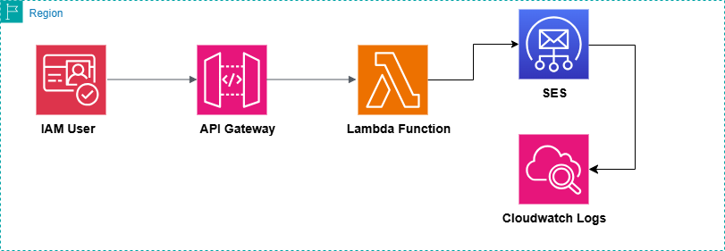
SƠ ĐỒ KIẾN TRÚC TỔNG QUAN

Slide 9






Các dịch vụ AWS sử dụng
Icon
Dịch vụ
Mục đích
Lợi ích
SES
Gửi email
Chi phí thấp, độ tin cậy cao
Lambda
Thực thi function
Serverless, auto scale
Gateway
REST endpoint
Dễ tích hợp frontend
Cloudwatch
Monitor
Debug nhanh, alert lỗi
IAM
Quản lý quyền
Bảo mật chặt chẽ

Slide 10
Bảo mật & Khả năng mở rộng
Chiến lược bảo mật:
Khả năng mở rộng:
IAM Role tối ưu: Lambda chỉ có quyền cần thiết (SES:SendEmail, CloudWatch logs).
SES Verified Identity: Chỉ gửi mail từ email/domain đã verify ➔ Giảm spam, tăng uy tín.
API Gateway CORS: Cho phép frontend domain cụ thể gọi API ➔ Tránh public toàn bộ.
Lambda Function: Tự động scale tới hàng nghìn concurrent requests mà không cần cấu hình thêm.
SES: Hỗ trợ gửi email khối lượng lớn (bulk) hoặc transactional nhỏ lẻ đều ổn định.
API Gateway: Scale theo lượng request mà không cần EC2 hay Load Balancer riêng.

Slide 11

Chuẩn bị (Prerequisites)
Verify SES email/domain
Tạo IAM Role
01
Tạo Lambda Function
Viết code function
Deploy function
02
Tạo API Gateway
Tạo REST API
Integration
Enable CORS
Các giai đoạn triển khai
03
04
Tích hợp Frontend
Tạo file web.html
Test end-to-end
05
Monitoring
CloudWatch Logs
CloudWatch Alarm (Optional)
06
Cleanup: Xóa resource không dùng

Slide 12
Chiến lược Testing & Triển khai
Testing
Deployment
Rollback Plan
Unit test Lambda Function:
Test trực tiếp trên AWS Lambda Console với sample event ➔ Đảm bảo function xử lý event, gọi SES API thành công.
Integration test API Gateway + Lambda:
Gọi API Gateway endpoint (POST /sendemail) ➔ Lambda function được trigger ➔ SES gửi email thành công.
End-to-end test Frontend:
Mở file web.html ➔ Điền To, Subject, Body ➔ Click Send ➔ Kiểm tra email đến hộp thư người nhận ➔ Xác minh thông tin đúng.
Triển khai thủ công:
Sử dụng AWS Management Console cho từng dịch vụ: SES, Lambda, API Gateway.
Triển khai tự động (Future plan):
Sử dụng Infrastructure as Code (CloudFormation hoặc Terraform) để:
Dễ replicate môi trường
Đảm bảo tính nhất quán khi deploy lên các region khác.
Nếu deploy lỗi hoặc có bug, có thể:
Rollback Lambda function version
Xóa API Gateway deployment stage
Revert SES verified identity

Slide 13
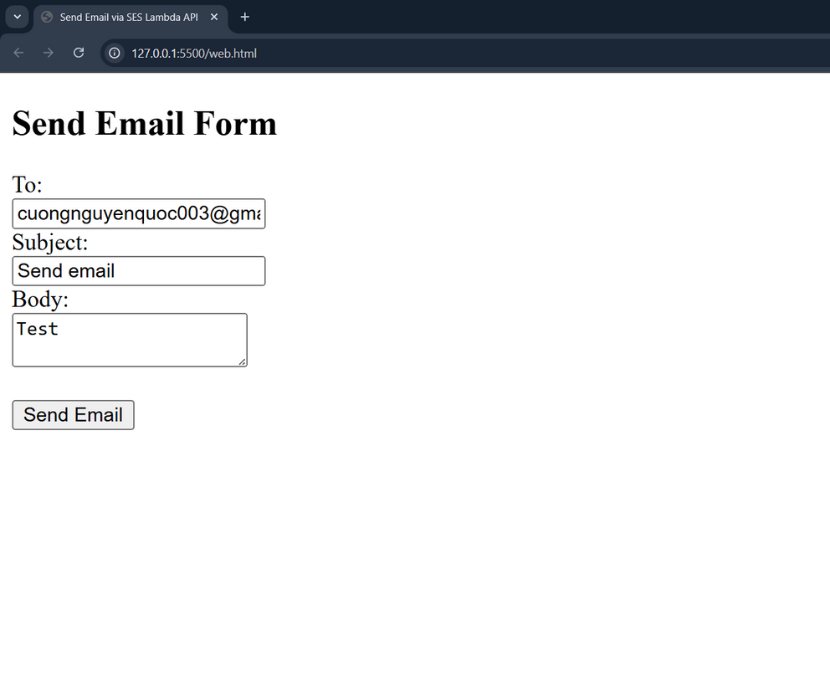
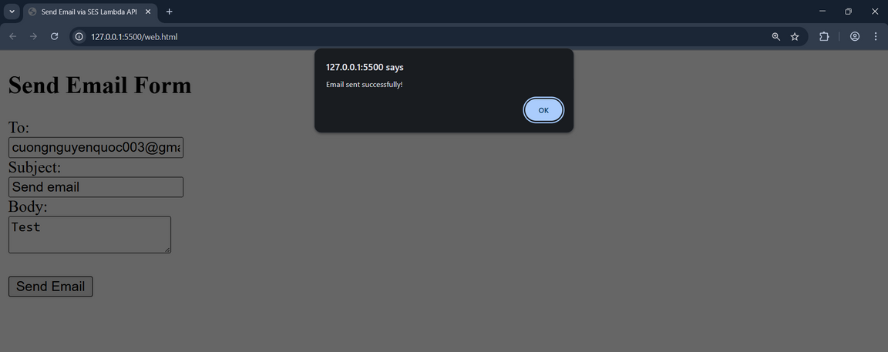
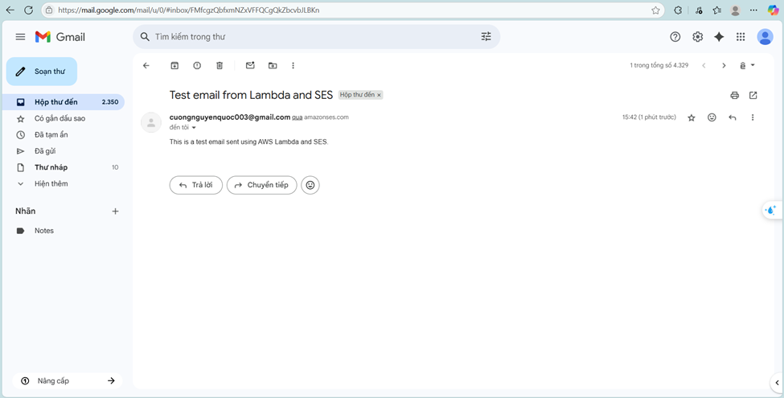
Demo Frontend Integration

Slide 14
Ước tính chi phí & ROI
Tổng cộng: ~5 USD/tháng
Dịch vụ
Chi phí/ tháng
Ghi chú
SES
~$0.10
1000 email đầu tiên
Lambda
<$0.20
Free tier dưới 1 triệu req
Gateway
~$3.50
1 triệu calls
Cloudwatch
~$1
Logs + alarm
ROI (Return on Investment):
Tiết kiệm hơn SMTP server hoặc SendGrid (~15-30 USD/tháng)
Không tốn công quản lý hạ tầng
Triển khai nhanh ➔ Time-to-market ngắn

Slide 15

Rủi ro & Giải pháp
Dịch vụ
Chi phí/ tháng
Ghi chú
SES
~$0.10
1000 email đầu tiên
Lambda
<$0.20
Free tier dưới 1 triệu req
Gateway
~$3.50
1 triệu calls
Cloudwatch
~$1
Logs + alarm
Kết luận:
Luôn kiểm tra kỹ IAM permissions, CORS policy và giám sát usage để đảm bảo hệ thống an toàn, tiết kiệm.

Slide 16
Kết quả kỳ vọng & Giá trị
Kết quả kỳ vọng:
Giá trị mang lại:
Tỷ lệ gửi email thành công (deliverability) >99%
Thời gian phản hồi API (latency) <1s
Demo hoạt động end-to-end frontend ➔ email recipient
Giải pháp serverless, tiết kiệm chi phí, phù hợp mọi quy mô doanh nghiệp
Nâng cao kỹ năng AWS Lambda, SES, API Gateway ➔ chuẩn bị tốt cho nghề nghiệp Cloud & Backend
Dễ dàng mở rộng cho các use-case khác: gửi SMS (SNS), lưu dữ liệu (DynamoDB), trigger workflow (Step Functions)

Slide 17


THANK YOU FOR WATCHING!

